Slide 1



CHÀO MỪNG CÁC EM
ĐẾN VỚI TIẾT HỌC MÔN
TỰ NHIÊN VÀ XÃ HỘI

Slide 2


Slide 3

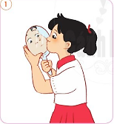

Sử dụng gương để quan sát phía trong mũi của mình và trả lời câu hỏi “Bạn thấy gì trong mũi?”

Slide 4
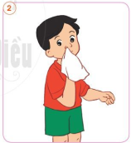
Sử dụng khăn ướt lâu trong mũi mình và quan sát trên khăn có gì?

Slide 5

Trong mũi có lông mũi. Lông mũi giúp cản bớt bụi bẩn để không khí vào phổi sạch hơn.
Notes:
Các em vừa được thực hành hoạt động nhìn xem trong mũi có những gì và biết được lông mũi giúp cản bớt bụi bẩn để không khí vào phổi sạch hơn. Vậy các em có biết sự cần thiết của việc hít vào, thở ra đúng cách là gì và sự cần thiết của việc phải tránh xa nơi khói bụi là như thế nào không? Chúng ta cùng tìm hiểu những vấn đề này trong bài học ngày hôm nay - Bài 17: Bảo vệ cơ quan hô hấp.

Slide 6



(Tiết 1)

Slide 7
l: Tìm hiểu về các cách thở

Slide 8
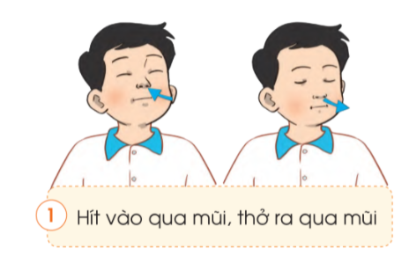
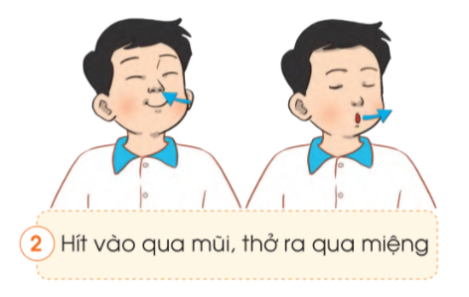
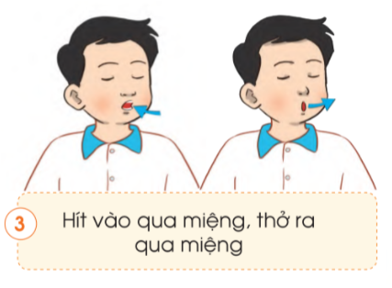
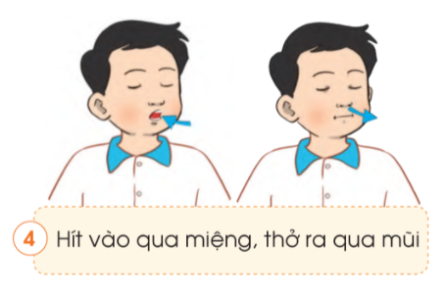
Trong các cách thở dưới đây, em thường thở bằng cách nào?

Slide 9
Vì sao hằng ngày chúng ta nên thở bằng mũi và không nên thở bằng miệng?

Slide 10

Khi ngạt mũi em có thể thở bằng gì?
Khi bơi người ta thở như thế nào?

Slide 11
2: Thực hành tập hít thở đúng cách

Slide 12


Thực hành tập thở đúng cách

Slide 13





  Củng cố bài học

Slide 14
Chúc các con
chăm ngoan, học giỏi!

